Slide 1

스포츠 용병모집 커뮤니티
20231660 강진구 20231693 조우성

Slide 2
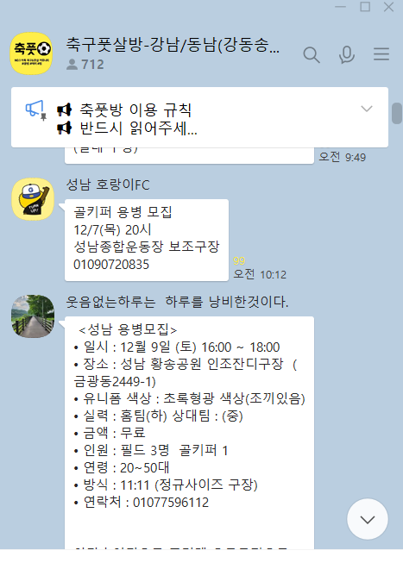
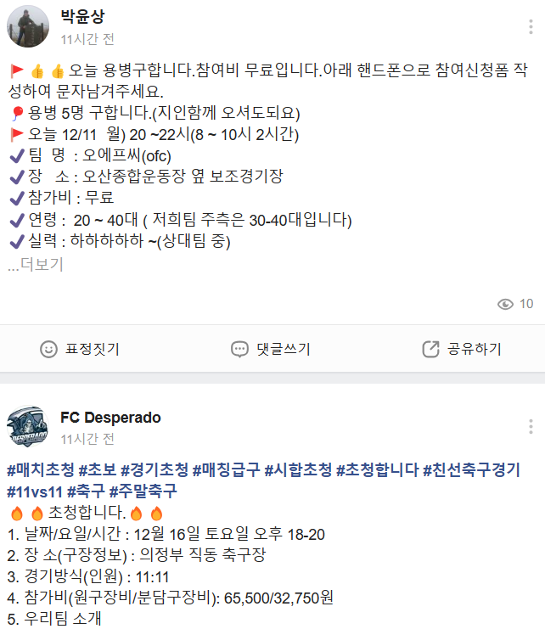
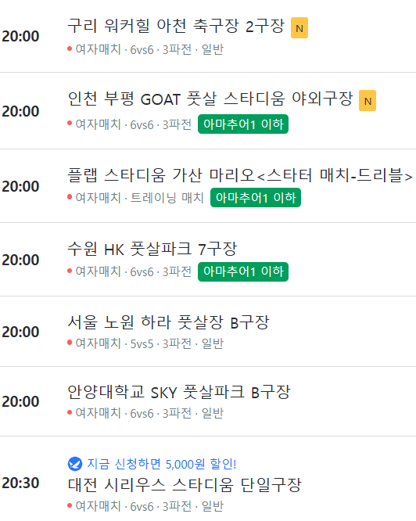
개발 배경
< 카카오톡 오픈채팅방 >
< 네이버 밴드 >
< 플랩 풋볼>
단점 노쇼 방지 X 용병 실력 보증 X
단점 노쇼 방지 X 용병 실력 보증 X
단점 한가지 종목에 국한

Slide 3
개발 목적
노쇼 방지를 위한 보증금 제도 도입
다양한 종목 지원
용병에 대한 실력 보증(평점 및 후기)
검색에 유용한 UX/UI => 최대한 다양한 Flet의 기능 활용

Slide 4
기능정의
< 요구사항 >
< 페이지 >

Slide 5
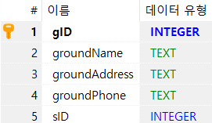
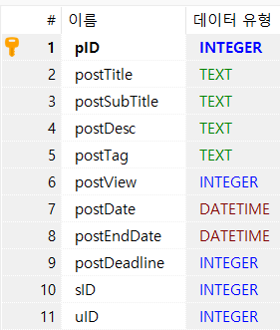

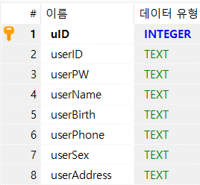
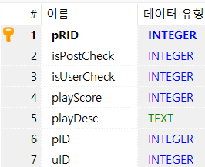

DB
Ground
Post
User
PostReservation
Sport

Slide 6
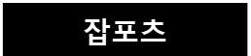



메뉴 스트럭처 & 시연
로그인
로그인
메인
태그로 검색하기
게시물 보기
용병 신청하기
게시물 보기
종목별로 검색
게시물 보기
용병 신청하기
게시물 작성
게시물 작성
게시물 태그 작성
마이페이지
내 정보 확인
나의 용병 모집
나의 용병 신청
사용자별 집계
채팅
게시물 보기
진행 상황 확인
게시물 작성자가 용병에 대한 참석 승인을 하지 않은 상태
게시물 작성자가 승인한 건, 용병이 보증금 제출 시, 진행 확정됨 * 금융 API 미연동하여 Demo
진행이 확정된 건, 경기 이후에 게시물 작성자는 용병에 대한 평점 작성 가능

Slide 7
상용화 시 고려사항
아키텍처 개선: Client / Server 분리
보증금 기능: 금융 API 연동
경기장 대여까지 연동하여 서비스 확장

